Slide 1



MINI PROJECT
ỨNG DỤNG KỸ THUẬT KHAI PHÁ DỮ LIỆU CHUYỂN ĐỔI SÁCH NÓI
Giảng viên hướng dẫn: PGS. TS. Trần Minh Quang
Nhóm trình bày: 05
Danh sách học viên:
Hoàng Anh Khoa - 2470601
Lê Minh - 2110354
Phạm Thanh Tú - 2491076
Lê Quốc Thắng - 2110549
Vương Minh Toàn - 2491057

Slide 2






NỘI DUNG BÁO CÁO
Giới thiệu đề tài
Thống kê sơ bộ
3
Tiền xử lý dữ liệu
4
Thống kê mô tả
5
Mô hình Random Forest
6
Kết quả mô hình
6
7
Phân loại khách hàng và đề xuất chiến lược
Short Title

Slide 3

GIỚI THIỆU ĐỀ TÀI
Bối cảnh
Sách nói ngày càng phổ biến, thay đổi hành vi tiêu dùng
Nghiên cứu các yếu tố ảnh hưởng đến chuyển đổi
Dữ liệu thu thập trong 2 năm, chuyển đổi sau 6 tháng tiếp theo
Dữ liệu
Nội dung: Thời lượng sách, giá tổng thể & trung bình
Hành vi: Đánh giá, điểm trung bình, thời gian nghe, hoàn thành
Tương tác: Yêu cầu hỗ trợ, quyết định mua tiếp
Short Title

Slide 4
GIỚI THIỆU ĐỀ TÀI
Phương pháp phân tích
Thực hiện Python trong Jupyter Notebook
Xử lý dữ liệu: Tiền xử lý dữ liệu
Thống kê mô tả
Mô hình phân tích: Random Forest
Kết quả và Ứng dụng
Dự báo xu hướng chuyển đổi
Nhận diện nhóm khách hàng tiềm năng
Gợi ý chiến lược kinh doanh dựa trên kết quả mô hình
Short Title

Slide 5
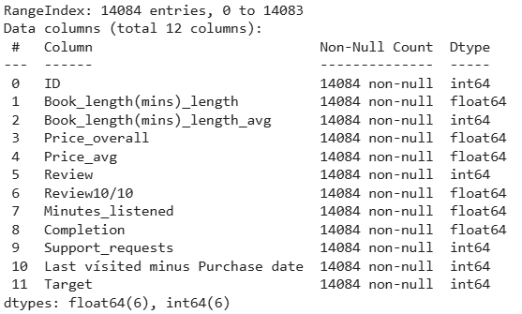
THỐNG KÊ SƠ BỘ DỮ LIỆU
Short Title

Slide 6
THỐNG KÊ SƠ BỘ DỮ LIỆU
Dữ liệu có 14084 dòng và 12 cột, không có giá trị thiếu, trong đó có các cột đáng chú ý:
Book_length(mins)_length: Tổng thời gian sách nói (phút).
Price_overall, Price_avg: Giá tổng thể và giá trung bình của sách.
Review, Review10/10: Lượt đánh giá và điểm trung bình trên thang 10.
Minutes_listened, Completion: Tổng số phút đã nghe và mức độ hoàn thành.
Support_requests: Số lần yêu cầu hỗ trợ.
Target: Mục tiêu (có thể dự đoán người dùng tiếp tục mua sách hay không).
Short Title

Slide 7
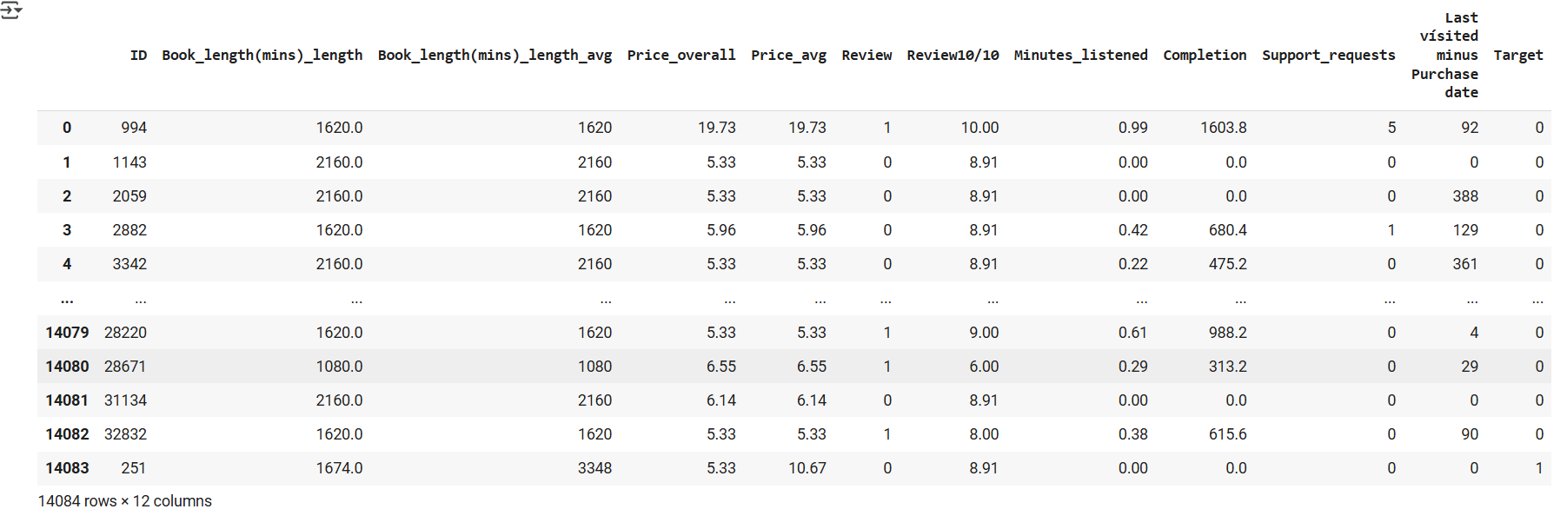
THỐNG KÊ SƠ BỘ DỮ LIỆU
Short Title

Slide 8
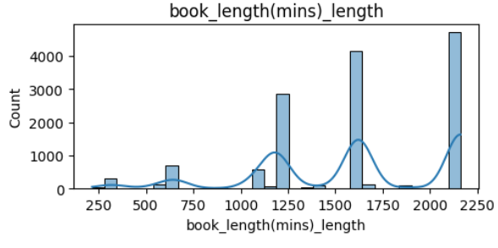
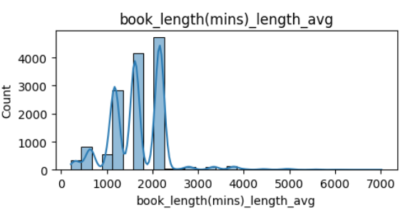
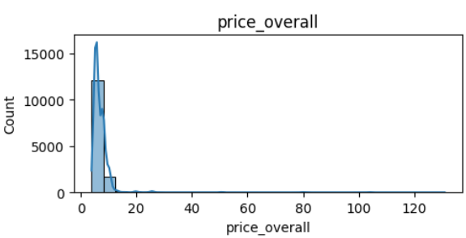
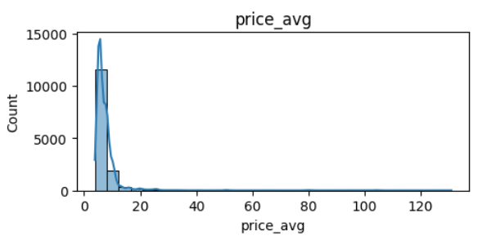
THỐNG KÊ SƠ BỘ DỮ LIỆU
Sử dụng biểu đồ Histogram để thống kê dữ liệu:
Short Title

Slide 9
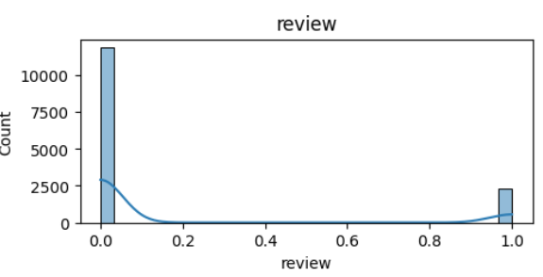
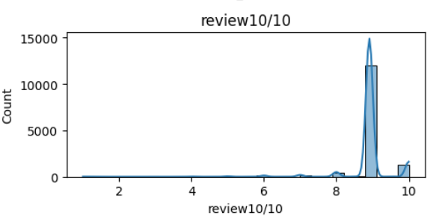
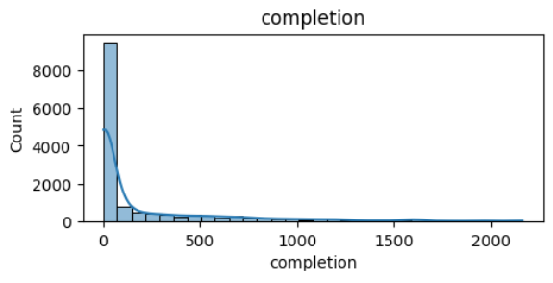
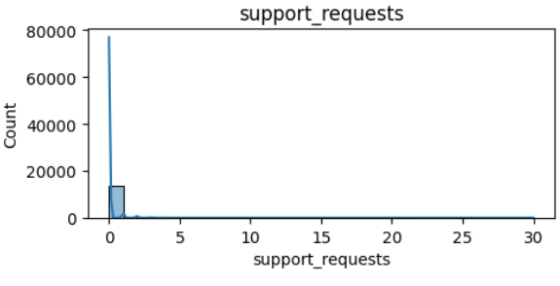
THỐNG KÊ SƠ BỘ DỮ LIỆU
Sử dụng biểu đồ Histogram để thống kê dữ liệu:
Short Title

Slide 10
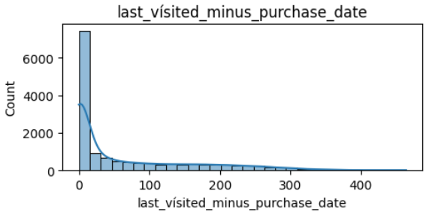
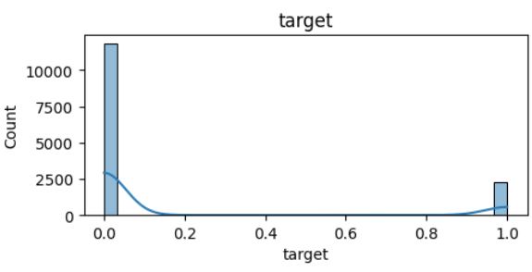
THỐNG KÊ SƠ BỘ DỮ LIỆU
Sử dụng biểu đồ Histogram để thống kê dữ liệu:
Short Title

Slide 11
TIỀN XỬ LÝ DỮ LIỆU
Ý nghĩa: giúp làm sạch và chuẩn hóa dữ liệu trước khi đưa vào mô hình, đảm bảo kết quả phân tích chính xác và đáng tin cậy.
Các bước tiền xử lý dữ liệu:
Đọc dữ liệu
Kiểm tra dữ liệu thiếu
Loại bỏ hoặc điền giá trị thiếu
Loại bỏ giá trị ngoại lai (outliers) nếu có
Chuẩn hóa dữ liệu nếu cần
Các phương pháp tiền xử lý dữ liệu
Phương pháp IQR (Interquartile Range).
Z-score (điểm chuẩn hóa).
Short Title

Slide 12
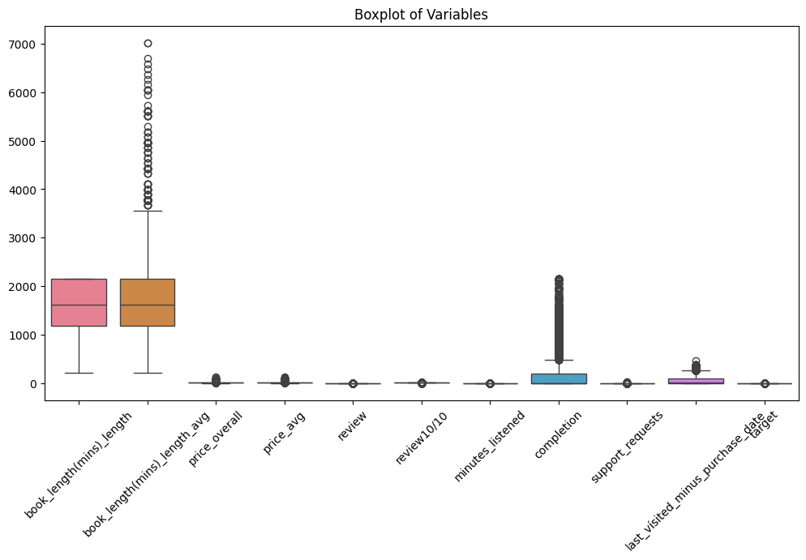
TIỀN XỬ LÝ DỮ LIỆU
Tổng quan về dữ liệu
Số dòng: 14,084
Số cột: 12
Không có giá trị thiếu trong dữ liệu
Biểu đồ Boxplot thể hiện sự phân bố dữ liệu
Short Title

Slide 13
TIỀN XỬ LÝ DỮ LIỆU
Nhận xét:
1.Dữ liệu có nhiều Outliers
Có nhiều điểm nằm ngoài, cho thấy có nhiều outliers.
Có rất nhiều giá trị lớn hơn mức phân vị trên.
2.Sự phân bố không đồng đều giữa các biến
Một số biến có giá trị trung bình thấp nhưng có độ biến động lớn.
Có nhiều biến có phạm vi giá trị rất nhỏ.
Short Title

Slide 14

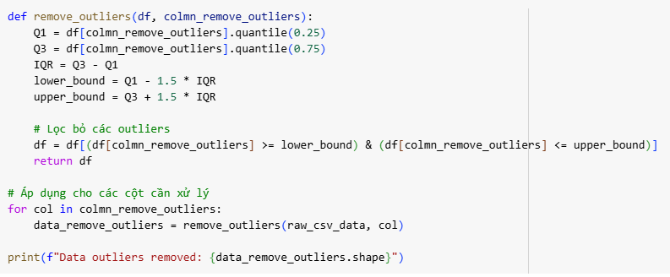
TIỀN XỬ LÝ DỮ LIỆU
Tiến hành loại bỏ outliers
Short Title

Slide 15
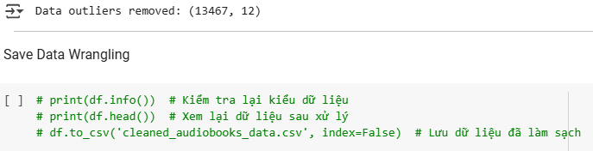
TIỀN XỬ LÝ DỮ LIỆU
Kết quả sau khi tiền xử lý dữ liệu:
Đã loại bỏ outliers từ các cột "Book_length(mins)_length" và "Support_requests", giảm số dòng từ 14,084 xuống 13,467.
Short Title

Slide 16
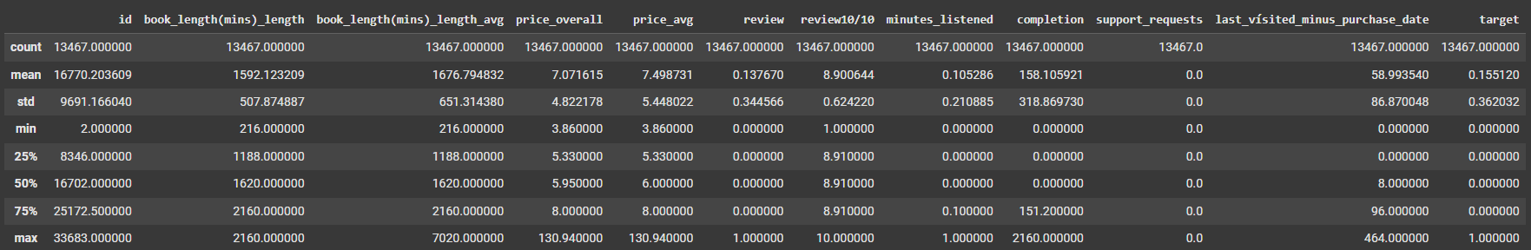
THỐNG KÊ MÔ TẢ
Thống kê mô tả
Ý nghĩa: mô tả trung bình (mean), độ lệch chuẩn (std), min, max và các bách phân vị (percentile) cho mỗi biến..
Short Title

Slide 17
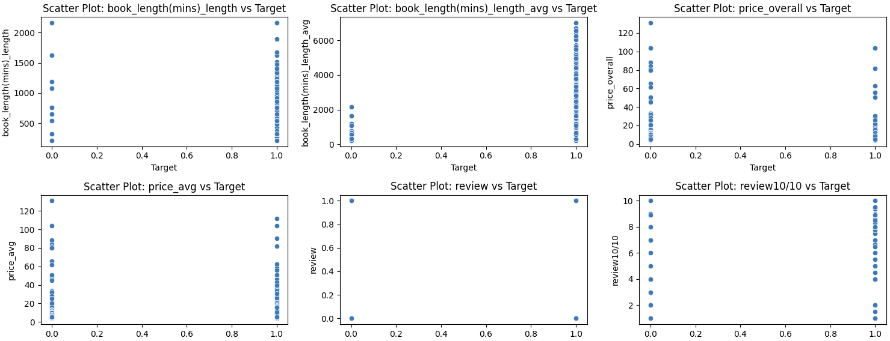
THỐNG KÊ MÔ TẢ
Biểu đồ Scatter Plot
Short Title

Slide 18
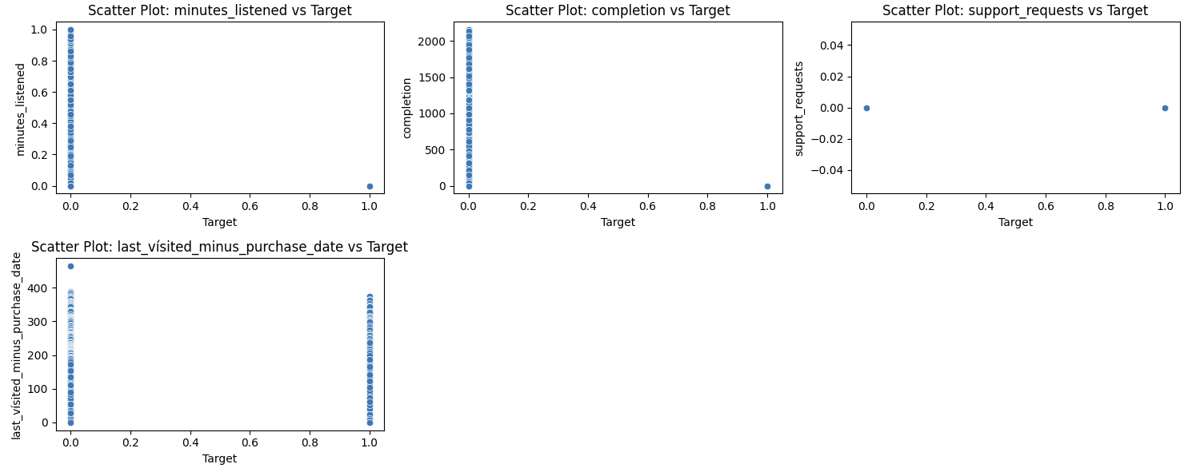
THỐNG KÊ MÔ TẢ
Biểu đồ Scatter Plot
Short Title

Slide 19
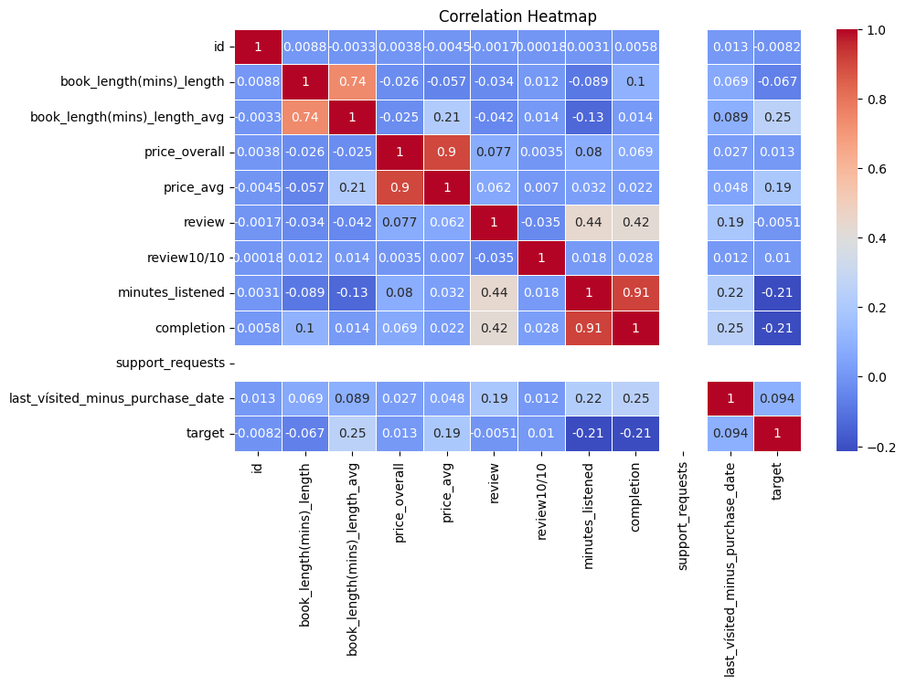
THỐNG KÊ MÔ TẢ
Phân tích tương quan
Short Title

Slide 20
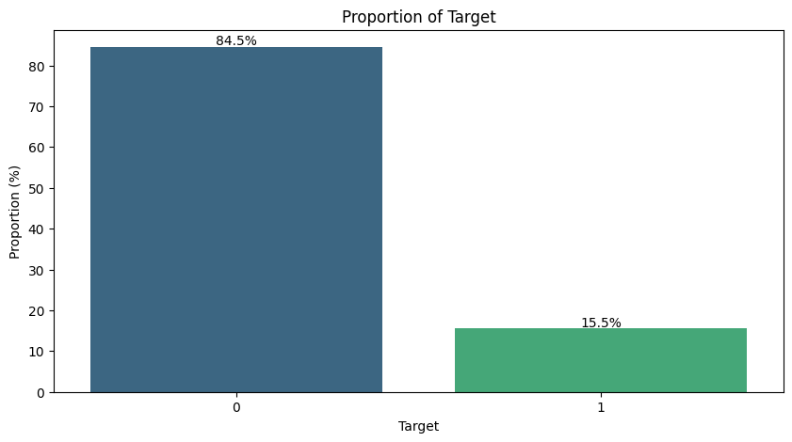
THỐNG KÊ MÔ TẢ
Phân bố của biến mục tiêu
Short Title

Slide 21
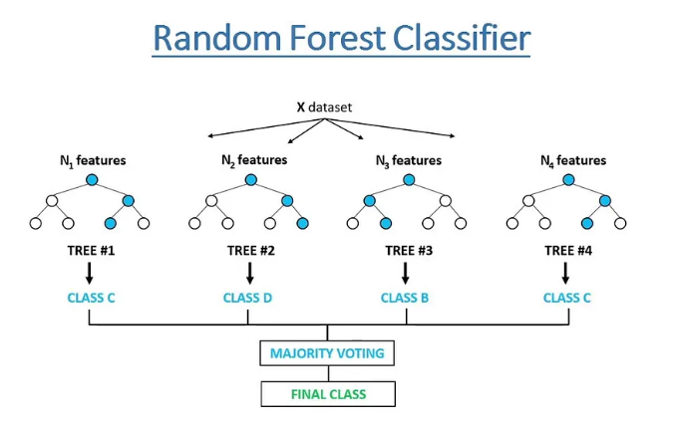
MÔ HÌNH RANDOM FOREST
Giới thiệu
Random forest là mô hình học máy thuộc ensemble learning, kết hợp nhiều decision tree để cải thiện độ chính xác.
Được đề xuất bởi Leo Breiman vào năm 2001 và ứng dụng trong bài toán phân loại (classification) và hồi quy (regression)
Hoạt động dựa trên 2 kỹ thuật chính:
Bagging
Random feature selection
Short Title

Slide 22
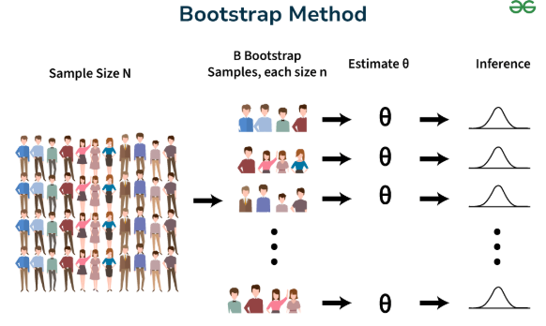
MÔ HÌNH RANDOM FOREST
Bootstrap
Bootstrap Sampling là một kỹ thuật thống kê dựa trên phương pháp lấy mẫu có hoàn lại (resampling) từ một tập dữ liệu gốc để tạo ra nhiều tập dữ liệu con.
Nguyên lý:
Lấy 1 mẫu (kích thước n) có hoàn lại
Lặp lại B lần
Tính toán các thống kê
Short Title

Slide 23
MÔ HÌNH RANDOM FOREST
Bagging ( Boostrap Aggregation)
Lấy mẫu Bootstrap:
Dữ liệu gốc có N quan sát, chọn ngẫu nhiên n quan sát khác (cho phép lặp lại).
Huấn luyện :
Mỗi tập con được dùng để huấn luyện một cây quyết định riêng biệt.
Mỗi cây chỉ thấy một phần của dữ liệu gốc, giúp tăng tính đa dạng giữa các cây.
Tổng hợp kết quả từ nhiều cây:
Phân loại: Lấy đa số phiếu bầu (majority voting) từ các cây.
Hồi quy: Tính trung bình kết quả dự đoán từ các cây.
Short Title

Slide 24
MÔ HÌNH RANDOM FOREST
Random Feature Selection
Random Selection Feature (Chọn ngẫu nhiên đặc trưng) là một kỹ thuật thường được sử dụng trong học máy để chọn một tập con ngẫu nhiên của các đặc trưng (features) thay vì sử dụng toàn bộ tập hợp các đặc trưng có sẵn.
Ưu điểm:
Giảm Overfitting
Tăng Tính Đa Dạng Giữa Các Cây
Tận Dụng Tốt Tính Ngẫu Nhiên
Short Title

Slide 25
MÔ HÌNH RANDOM FOREST
Quá trình hình thành Random Forest
Chia nhỏ dữ liệu bằng Bootstrap sampling
Chọn ngẫu nhiên một tập con đặc trưng (features) để phân tách tại mỗi node của cây
Huấn luyện từng cây quyết định
Kết hợp kết quả từ các cây để đưa ra dự đoán cuối cùng.
Phân loại: Lấy đa số phiếu bầu (majority voting) từ các cây.
Hồi quy: Tính trung bình kết quả dự đoán từ các cây.
Short Title

Slide 26
MÔ HÌNH RANDOM FOREST
Ưu điểm
Nhược điểm
Giảm Overfitting
Hoạt Động Tốt Trên Dữ Liệu Lớn & Có Nhiều Đặc Trưng
Khả Năng Tổng Quát Hóa Cao
Tốc Độ Chậm Khi Dữ Liệu Quá Lớn
Mô Hình Phức Tạp, Khó Diễn Giải
Không Tốt Khi Dữ Liệu Quá Mất Cân Bằng
Short Title

Slide 27
MÔ HÌNH RANDOM FOREST
Tham số | Ý nghĩa
n_estimators | Số lượng cây quyết định
max_features | Số lượng đặc trưng chọn ngẫu nhiên tại mỗi node
bootstrap | Có sử dụng Bootstrap Sampling hay không
max_samples | Tỷ lệ dữ liệu mỗi cây sử dụng
max_depth | Chiều sâu tối đa của cây
Short Title

Slide 28
MÔ HÌNH RANDOM FOREST
Chỉ số | Ý nghĩa
Precision | đo lường tỷ lệ dự đoán đúng dương tính (TP) của mô hình
Recall (Độ nhạy) | Recall đo lường trong số các mẫu thực sự dương tính, mô hình tìm được bao nhiêu.
F1-score | Trung bình điều hòa của Precision và Recall, giúp cân bằng giữa chúng.
Macro Avg (Trung bình cộng) | Tính trung bình đơn giản của Precision, Recall, F1-score trên tất cả các lớp.
Weighted Avg (Trung bình có trọng số) | Trung bình Precision, Recall, và F1-score nhưng có tính đến số lượng mẫu của mỗi lớp.
Short Title

Slide 29
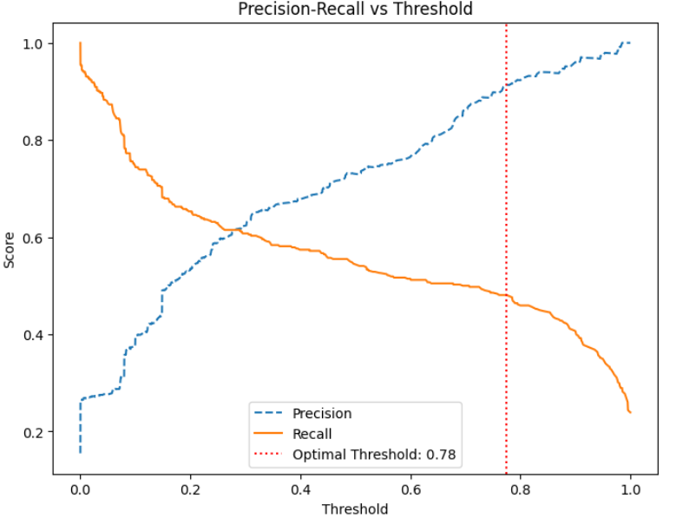
KẾT QUẢ MÔ HÌNH
Ngưỡng tối ưu optimal threshold cho mô hình
Short Title

Slide 30
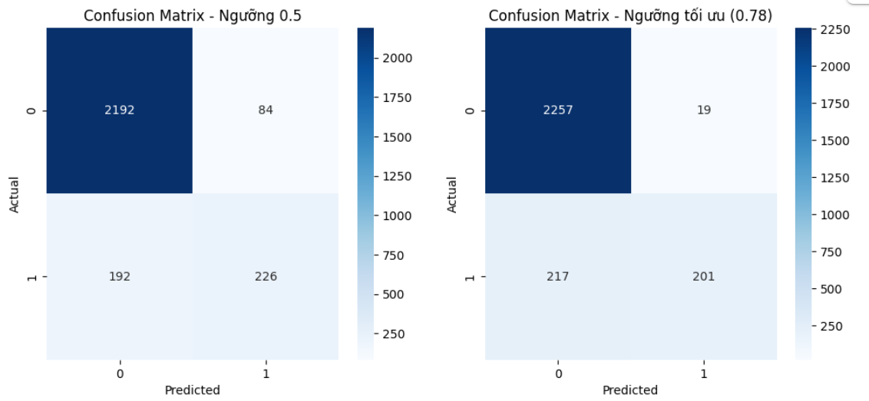
KẾT QUẢ MÔ HÌNH
Confusion Matrix
Short Title

Slide 31
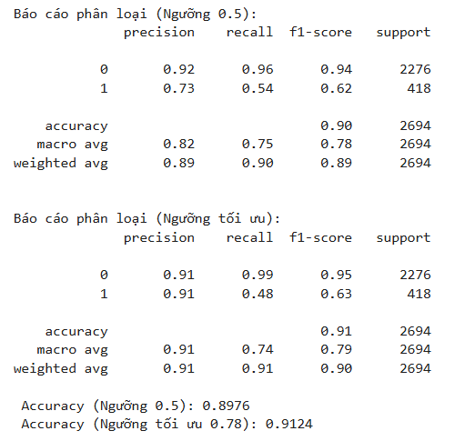
KẾT QUẢ MÔ HÌNH
Kết quả đánh giá mô hình phân loại
Short Title

Slide 32
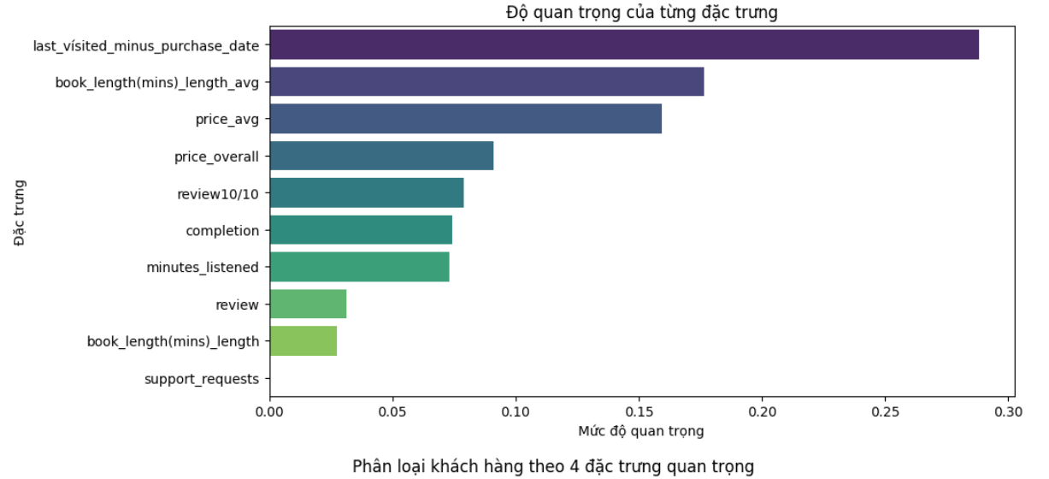
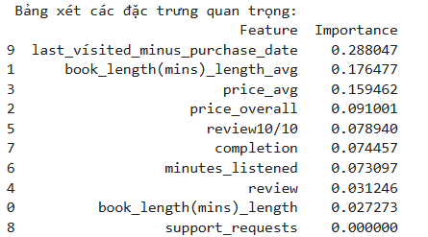
PHÂN LOẠI KHÁCH HÀNG VÀ ĐỀ XUẤT CHIẾN LƯỢC
Đánh giá các đặc trưng trong dữ liệu
Short Title

Slide 33
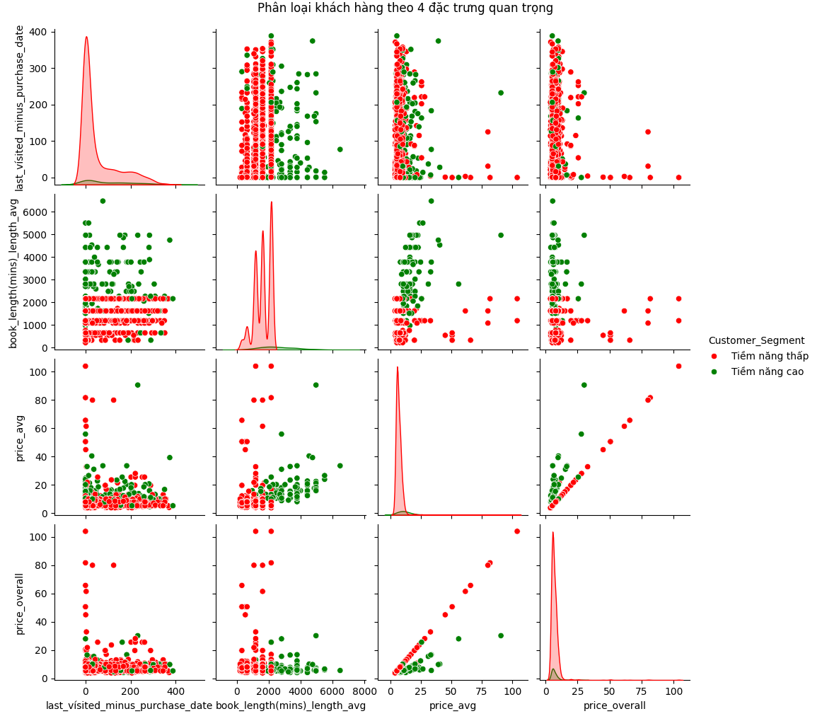
PHÂN LOẠI KHÁCH HÀNG VÀ ĐỀ XUẤT CHIẾN LƯỢC
Phân loại KH dựa vào 4 đặc trưng cao nhất
Short Title

Slide 34
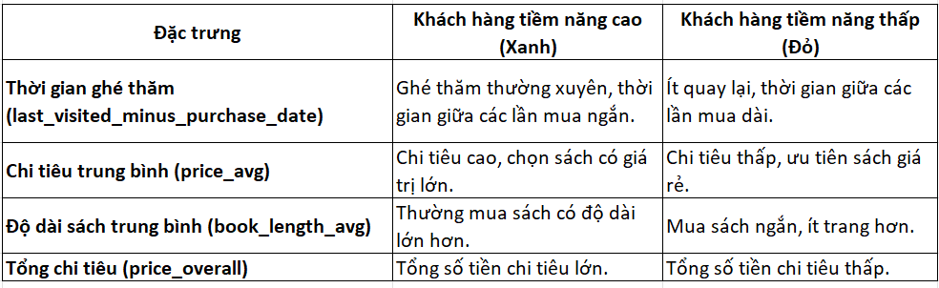
PHÂN LOẠI KHÁCH HÀNG VÀ ĐỀ XUẤT CHIẾN LƯỢC
Nhận xét:
Nhóm khách hàng tiềm năng cao có xu hướng quay lại thường xuyên và chi tiêu nhiều hơn.
Nhóm khách hàng tiềm năng thấp có tần suất mua sắm thấp và chi tiêu hạn chế.
Short Title

Slide 35
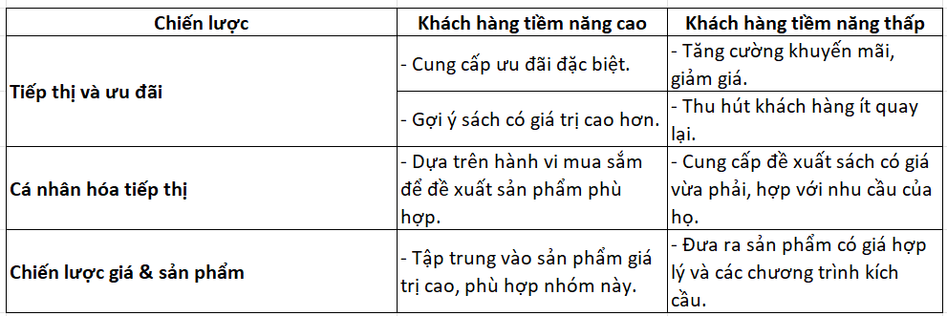
PHÂN LOẠI KHÁCH HÀNG VÀ ĐỀ XUẤT CHIẾN LƯỢC
Đề xuất
Nhận xét:
Nhóm khách hàng tiềm năng cao: Tập trung giữ chân bằng ưu đãi, cá nhân hóa đề xuất và đẩy mạnh các sản phẩm giá trị cao. Nhóm khách hàng tiềm năng thấp: Thu hút bằng khuyến mãi, sản phẩm giá hợp lý và tối ưu hóa trải nghiệm mua sắm để tăng sự quay lại.
Short Title

Slide 36

- THE END -
Thank you for your attention

